Slide 1
第4章 实验系统

Slide 2
第4章 实验系统
4.1 Nexys3教学开发板简介
4.2 Nexys3实验板硬件系统

Slide 3
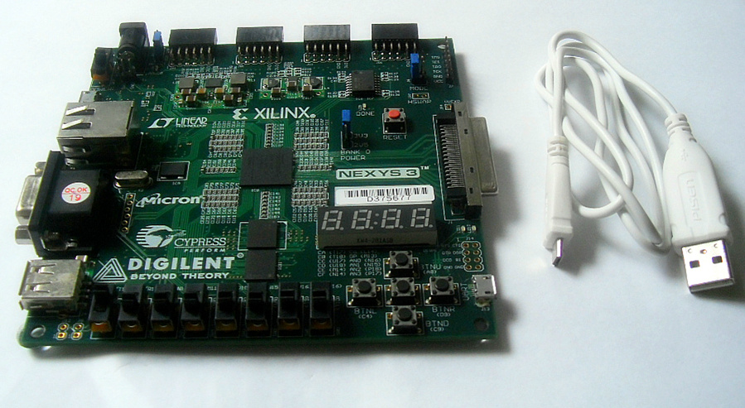
4.1 Nexys3教学开发板简介
Nexys3教学开发板
  板卡
  USB下载线

Slide 4
4.1 Nexys3教学开发板简介
Nexys3教学开发板：
  美国Digilent公司研制
  基于Xilinx公司新一代的Spartan6 系列FPGA芯片
Digilent公司：
  一家在FPGA、微处理技术领域具备顶尖设计、制造水平的公司，以工程教育为核心的产品遍布全球70多个国家、2000多所大学。
Xilinx公司：
  全球最大的FPGA芯片生产厂商
  “大学计划” ： 唯一认可的板卡提供商→Digilent公司

Slide 5
4.1 Nexys3教学开发板简介
N3主要结构特点：
  主FPGA芯片：Xilinx Spartan6 系列的XC6LX16-CSG324
  具有48M字节存储器，含：（√）
    16M的 Micron公司的 Cellular RAM；
    16M字节 Micron公司的 并行PCM((Pulse Code Modulation)-相变存储器PCM是新一代非挥发性存储器技术 ；
    16M字节 Micron 公司的Quad-mode SPI 串行PCM；
  使用100MHz 晶振； （√）
  提供通用I/O设备（GPIO）： （√）
    8个拨码开关；
    5个按键；
    4个7段数码管；
    8个 LED显示灯；

Slide 6
4.1 Nexys3教学开发板简介
N3主要结构特点：
  提供丰富的外设接口：
    10/100M Ethernet以太网接口；
    USB-UART接口；
    A型USB接口（USB-HID），可以接鼠标、键盘和记忆棒；
    1个 USB 接口，提供电源、程序烧录和数据传输；
    8位RGB信号 VGA 接口；
  提供用于扩展的连接器：
    4个2×6 引脚的Pmod TM低速连接器；
    1个68 引脚VHDC高速扩展连接器；

Slide 7
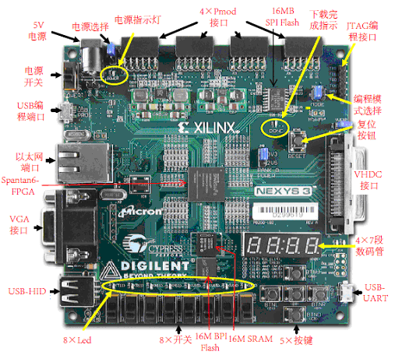

4.1 Nexys3教学开发板简介

Slide 8
4.2 Nexys3实验板硬件系统
1、主芯片
2、FPGA配置电路
3、存储模块
4、电源模块
5、时钟模块
6、USB PROG接口
7、USB A型接口
8、USB-UART串口
9、基本I/O设备
10、以太网口
11、VGA接口
12、Pmod连接器
13、VHDC连接器

Slide 9
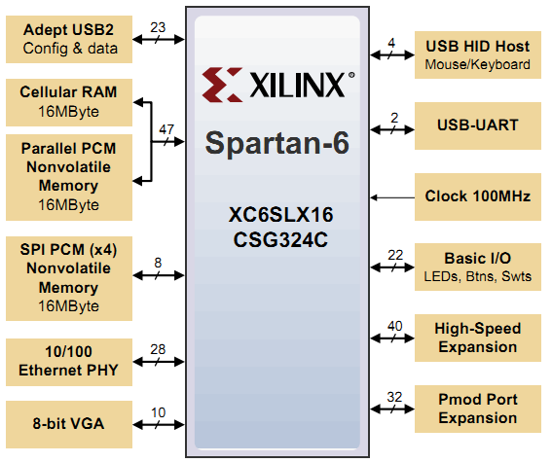
1、主芯片

Slide 10
2、FPGA配置电路
FPGA是基于SRAM工艺的，断电后将会丢失内部逻辑，所以每次上电后，FPGA芯片必须从外部重新配置后方可执行逻辑功能。
Nexys3的FPGA芯片有4种配置方法：
  （1）在PC机上，使用Adept软件，通过USB PROG口（J3）或者JTAG口（J7）在线配置FPGA；得电时随时进行
  （2）从连接在USB HID HOST（J4）上的闪存（外部存储棒）配置；
  （3）非易失性并行BPI PCM存储器中的文件在上电时自动配置FPGA；
  （4）非易失性串行SPI PCM存储器中的文件在上电时自动配置FPGA；

Slide 11
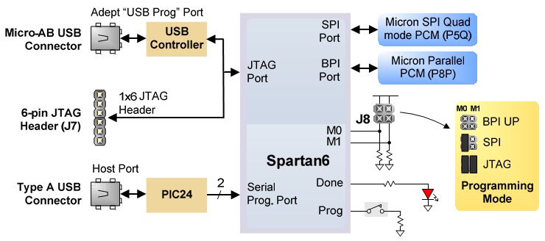
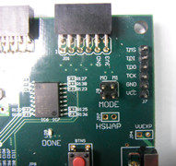
2、FPGA配置电路
右上角

Slide 12
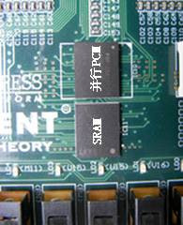
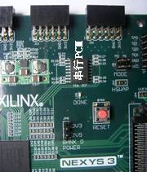
3、存储模块
Nexys3上有3种存储器：
中下部位
右上角

Slide 13
3、存储模块
Nexys3上有3种存储器：
  RAM：16MB的Cellular Ram， “伪SRAM”存储器，可以按字或者字节寻址，异步模式时读写周期70ns。
  并行PCM：16MB，组织成8M×16位的结构，不能字节寻址。它和Cellular Ram共用16位的数据总线和24位地址总线。
  串行PCM：16MB，串行PCM支持Quad-mode，Dual-mode和标准的SPI总线传输协议，总线速率达到50MHz。

Slide 14
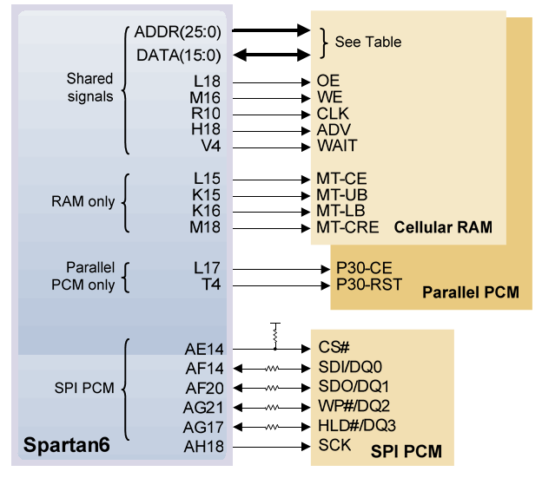
3、存储模块

Slide 15
4、电源模块
电源模块：能产生3.3V、2.5V、1.8V以及1.2V四路电压，最大能承受15V输入电压。
供电方式有3种：USB、外部电源和锂电池，通过跳线（JP1）选择。
跳线J11可以接外部锂电池供电，不能同时接外部电源和锂电池。
如果跳线J4接上，则通过跳线JP1输出的电源可以送到VHDC连接器。

Slide 16
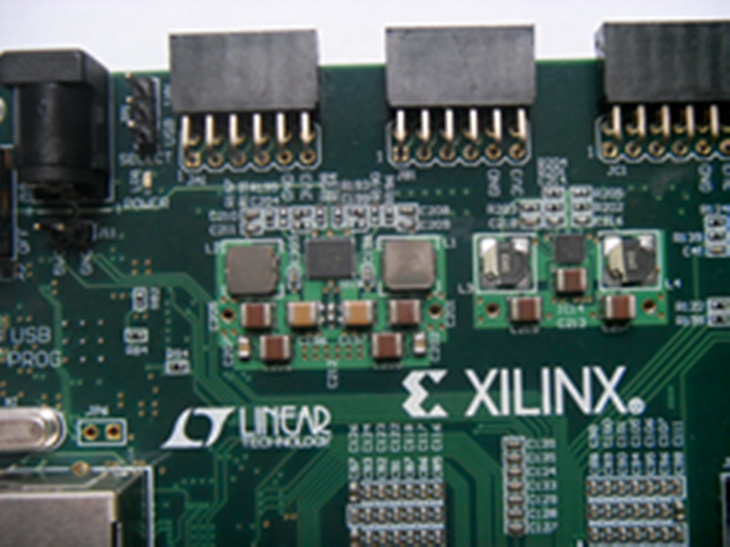
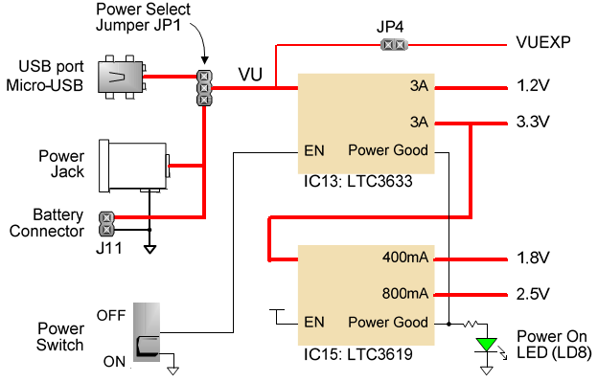
4、电源模块
实验时，一般由USB取电
中上部位

Slide 17
5、时钟模块
Nexys3有一个100M CMOS晶体振荡器 。
FPGA芯片的时钟外部输入一定要分配在全局时钟引脚。
Nexys3的FPGA芯片全局时钟输入引脚共有16个：
  第一组：8个：
    D9、C9：接在按钮BTNR、BTND
    其他：接其他外部IO引脚
  第二组：8个：
    V10：接100MHz的外部时钟
    T10、T9、V9：接在开关SW0、SW1、SW2上
    其他：接Cellular RAM芯片

Slide 18
5、时钟模块
时钟管脚配置时，注意：
  时序电路的连续CLK：可连接到V10，时钟频率100MHz。
  需要延时时：则模块定义时要有一个时钟端口输入，管脚配置时，将其连接到V10，在程序设计时，对时钟脉冲个数计数，达到延时的目的。一个脉冲对应10ns。
  手动做时序电路实验：则可以将时序电路的CLK从下列外设引脚接入，以便手动控制时钟的产生：
    按钮：BTNR（D9）、BTND（C9）
    开关：SW0（T10）、SW1（T9）、SW2（V9），有抖动，不太稳定。

Slide 19
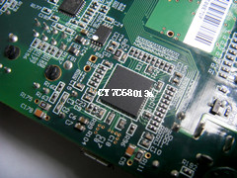
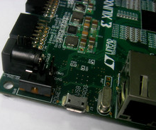
6、USB PROG接口
Micro USB接口（J3）：
  编程：下载程序
  供电
  传输数据
板卡背面
左上部位

Slide 20
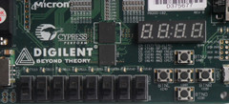
9、基本I/O设备
包括8个开关，8个LED灯，4位7段数码显示管，5个按钮。
最常用，配置引脚时，可观察板上的丝印字，即为连接到FPGA的引脚。

Slide 21
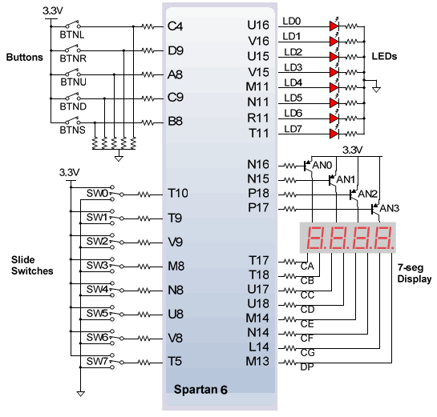
9、基本I/O设备

Slide 22
The End!

